Slide 1
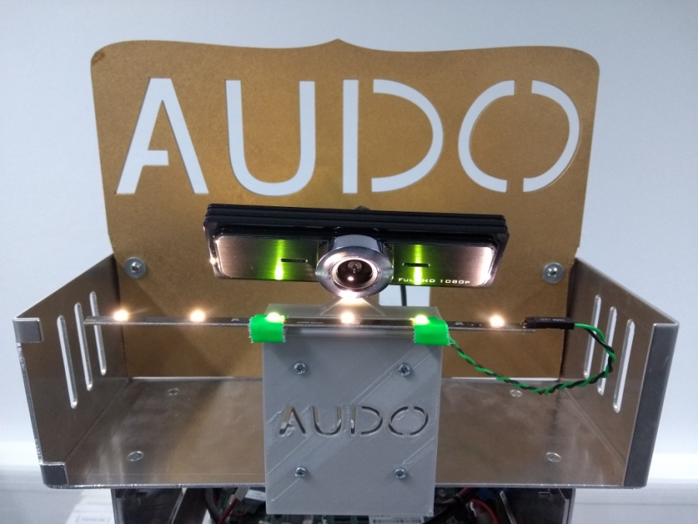
AUDO - Autonomous Unmanned Driving Object
Abschlusspräsentation
Nils Wittig, iST
Fabian Burger, iST
Ramona Volz, Wi-Etit
Maike Latsch, iST
Nikolas Ziegelmayer, etit

Slide 2
Gliederung
(die Bildverarbeitung sollte vor der Regelungstechnik erklärt werden, Anm. d. Red.)
Notes:
MIR EGAL WER DAS MACHT

Slide 3
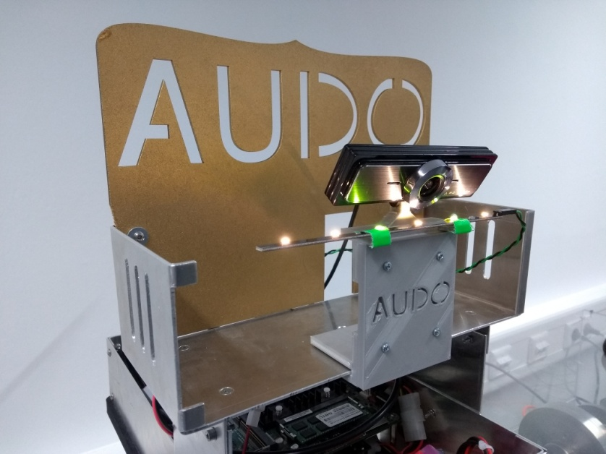
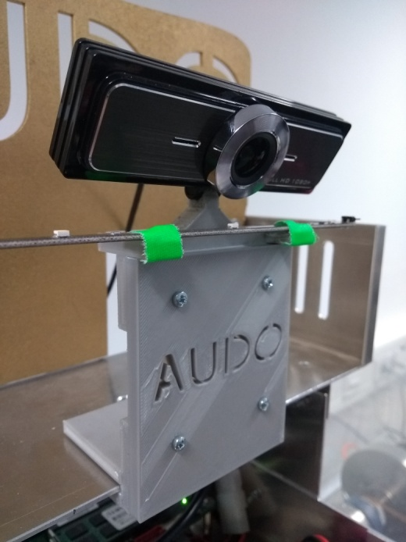
Optimierung der Hardware
LED-Beleuchtung
Kamerahalterung
Mega geile Optik aufgrund von goldfarbenem Logo (es ist eigentlich Bronze, das halte ich aber für ungünstig, weil Bronze = 3. Platz)

Slide 4
Bildverarbeitung
Notes:
FABIAN

Slide 5
Regelungstechnik und Spurhaltung
Zwei Fahrmodi:
Fahrmodus mit Hinderniserkennung und Spurwechsel („drive mode“)
Fahrmodus mit optimierter Geschwindigkeit für das Rennen („race mode“)
Gemeinsame Konzepte und Komponenten:
Bildverarbeitung
Kollisionsvermeidung
Aufteilung der Strecke in verschiedene Abschnitte (Kurven, Geraden)
Strukturvariabler PD-Regler mit situationsabhängiger Umschaltung
Unterschiede:
Parametrierung des PD-Reglers
Hinderniserkennung
Spurwechsel
Notes:
NIKO

Slide 6
Aufbau und Funktionsweise des Reglers
Strukturvariabler PD-Regler für vier Fahrsituationen:
Geradeausfahrt
Kurveneintritt
Kurvenfahrt
Kurvenaustritt
Vorteil: der Regler kann für jede Situation unabhängig optimiert werden
Zwei zusätzliche Zustände sorgen für einen sanften Übergang zwischen Kurven- und Geradeausfahrt
Glättung und Begrenzung der Führungs- und Stellgrößen führt zu einem ruhigen Fahrverhalten
Erkennung der Fahrsituation anhand von Kameradaten
Notes:
NIKO

Slide 7
Umschaltung zwischen Fahrsituationen
Todo: Funktion drive_state irgendwie grafisch darstellen
drive_state:
if (Differenz Linienpunkte groß genug && vergangene Differenzen auch groß genug):
curve=true;
wait until in curve: DS_CURVE_SLOW → DS_CURVE_AP_SLOW
leave curve: DS_STRAIGHT_SLOW → DS_STRAIGHT_AP_SLOW
Notes:
NIKO

Slide 8
Fahrmodus 1: Hinderniserkennung und Spurwechsel („drive mode“)
Notes:
NIKO

Slide 9
Fahrmodus 2: optimierte Geschwindigkeit („race mode“)
Keine Spurhaltung
Geraden erkennen und schneller werden
In Kurven Reglerwerte anpassen
Notes:
NIKO

Slide 10
Probleme und verworfene Ansätze
Notes:
MAIKE

Slide 11
Fazit und Ausblick
Notes:
MAIKE/RAMONA ???

